Slide 1
🎭 PLAYWRIGHT
Guide d'Utilisation Complet
Outil de Test Automatisé pour Applications Web
Cours : Qualité logicielle et automatisation des tests
Classe : GLSI A
Mohamed Iheb Abdelali

Slide 2
📋 Sommaire
1. Présentation Générale de Playwright
2. Installation et Paramétrage Détaillé
3. Mode d'Utilisation
4. Types de Résultats Générés
5. Notifications et Alertes
6. Rapports Générés et leur Interprétation
7. Cas Pratique : Application OWASP Juice Shop
8. Conclusion

Slide 3
1 Présentation Générale
🎭 Qu'est-ce que Playwright ?
• Framework de test end-to-end (E2E) développé par Microsoft
• Open Source et gratuit (Licence Apache 2.0)
• Supporte plusieurs langages : TypeScript, JavaScript, Python, .NET, Java
🌐 Navigateurs Supportés :
• Chromium (Chrome, Edge)
• Firefox
• WebKit (Safari)
⚡ Caractéristiques Principales :
• Exécution rapide et parallèle
• Auto-wait intelligent (attend automatiquement les éléments)
• Capture d'écran et vidéo automatiques
• Isolation parfaite des tests

Slide 4
✨ Avantages de Playwright
Fonctionnalité | Description | Bénéfice
Auto-waiting | Attend les éléments automatiquement | Moins de tests instables
Multi-navigateur | Chrome, Firefox, Safari | Couverture complète
Parallélisation | Exécution simultanée des tests | Gain de temps
Trace Viewer | Débogage visuel complet | Diagnostic facile
API Testing | Tests REST/GraphQL intégrés | Tests complets
Mode Headless | Sans interface graphique | Idéal pour CI/CD

Slide 5
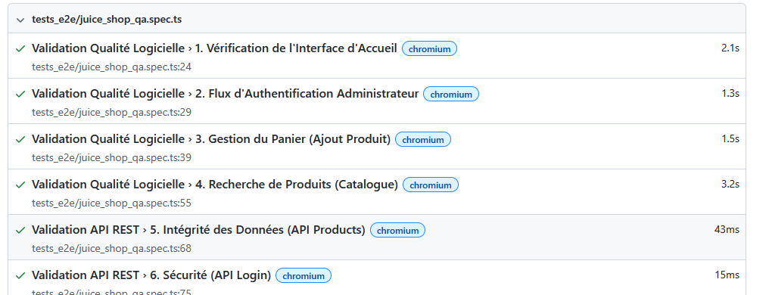

Slide 6
2 Installation - Prérequis
📋 Prérequis Système :
• Node.js version 18 ou supérieure
• npm ou yarn comme gestionnaire de paquets
• Système d'exploitation : Windows 10+, macOS 12+, Ubuntu 20.04+
💾 Espace Disque Requis :
• ~500 Mo pour les navigateurs Chromium, Firefox, WebKit
• ~100 Mo pour Playwright lui-même
🔧 Vérification de Node.js :
node --version # Doit afficher v18.x.x ou supérieur
npm --version # Doit afficher 8.x.x ou supérieur

Slide 7
📥 Installation - Étapes
Étape 1️⃣ : Créer un nouveau projet Playwright
# Initialiser un nouveau projet
npm init playwright@latest
# Options proposées :
# - Choisir TypeScript ou JavaScript
# - Nom du dossier de tests (tests par défaut)
# - Ajouter un workflow GitHub Actions
# - Installer les navigateurs automatiquement
Étape 2️⃣ : Installer les navigateurs
npx playwright install

Slide 8
📁 Structure du Projet
mon-projet/
├── playwright.config.ts # Configuration principale
├── package.json # Dépendances npm
├── tests/ # Dossier des tests
│ ├── example.spec.ts # Exemple de test
│ └── auth.spec.ts # Tests d'authentification
├── tests-examples/ # Exemples fournis par Playwright
└── playwright-report/ # Rapports HTML générés
📌 Fichiers Importants :
• playwright.config.ts : Configuration des navigateurs, timeouts, reporters
• *.spec.ts : Fichiers de test (convention de nommage)
• playwright-report/ : Rapports HTML interactifs

Slide 9
⚙Configuration (playwright.config.ts)
import { defineConfig, devices } from '@playwright/test';
export default defineConfig({
testDir: './tests', // Dossier des tests
fullyParallel: true, // Exécution parallèle
forbidOnly: !!process.env.CI, // Pas de .only en CI
retries: process.env.CI ? 2 : 0, // Retries en CI
reporter: 'html', // Rapport HTML
use: {
baseURL: 'http://localhost:3000', // URL de base
trace: 'on-first-retry', // Traces au retry
screenshot: 'only-on-failure', // Screenshots sur échec
video: 'retain-on-failure', // Vidéos sur échec
},
projects: [
{ name: 'chromium', use: { ...devices['Desktop Chrome'] } },
{ name: 'firefox', use: { ...devices['Desktop Firefox'] } },
{ name: 'webkit', use: { ...devices['Desktop Safari'] } },
],
});

Slide 10
3 Mode d'Utilisation - Écriture de Tests
import { test, expect } from '@playwright/test';
test.describe('Tests de Connexion', () => {
test('connexion avec identifiants valides', async ({ page }) => {
// Navigation vers la page de login
await page.goto('/login');
// Remplir le formulaire
await page.fill('input#email', 'user@example.com');
await page.fill('input#password', 'password123');
// Cliquer sur le bouton de connexion
await page.click('button#loginButton');
// Vérifier la redirection
await expect(page).toHaveURL('/dashboard');
// Vérifier le message de bienvenue
await expect(page.locator('.welcome')).toContainText('Bienvenue');
});
});

Slide 11
🎯 Sélecteurs et Locateurs
Type | Exemple | Recommandé
ID | page.locator('#submit-button') | ✅ Oui
CSS | page.locator('.btn-primary') | ✅ Oui
Texte | page.getByText('Connexion') | ✅ Oui
Role | page.getByRole('button', { name: 'Login' }) | ✅ Excellent
Label | page.getByLabel('Email') | ✅ Excellent
Placeholder | page.getByPlaceholder('Entrez email') | ✅ Oui
XPath | page.locator('//div[@class="x"]') | ⚠️ À éviter

Slide 12
✅ Assertions Principales
// Assertions sur la page
await expect(page).toHaveTitle('Ma Page');
await expect(page).toHaveURL(/.*dashboard/);
// Assertions sur les éléments
await expect(page.locator('.item')).toBeVisible();
await expect(page.locator('.item')).toBeHidden();
await expect(page.locator('.item')).toBeEnabled();
await expect(page.locator('.item')).toBeDisabled();
await expect(page.locator('.item')).toContainText('Texte');
await expect(page.locator('.item')).toHaveText('Texte exact');
await expect(page.locator('.item')).toHaveValue('valeur');
await expect(page.locator('.item')).toHaveCount(5);
await expect(page.locator('.item')).toHaveAttribute('href', '/link');
await expect(page.locator('.item')).toHaveClass(/active/);
await expect(page.locator('.item')).toHaveCSS('color', 'rgb(0, 0, 0)');

Slide 13
🌐 Tests d'API REST
import { test, expect } from '@playwright/test';
test.describe('Tests API', () => {
test('GET - Liste des produits', async ({ request }) => {
const response = await request.get('/api/products');
expect(response.ok()).toBeTruthy();
expect(response.status()).toBe(200);
const body = await response.json();
expect(body.data.length).toBeGreaterThan(0);
});
test('POST - Authentification', async ({ request }) => {
const response = await request.post('/api/login', {
data: {
email: 'user@example.com',
password: 'password123'
}
});
expect(response.status()).toBe(200);
const body = await response.json();
expect(body.token).toBeDefined();
});
});

Slide 14
▶️ Commandes d'Exécution
Commande | Description
npx playwright test | Exécuter tous les tests (headless)
npx playwright test --headed | Exécuter avec interface graphique
npx playwright test --ui | Mode interactif (UI Mode)
npx playwright test login.spec.ts | Exécuter un fichier spécifique
npx playwright test --grep 'login' | Filtrer par nom de test
npx playwright test --project=chromium | Navigateur spécifique
npx playwright test --debug | Mode debug avec breakpoints
npx playwright codegen | Générateur de code automatique
npx playwright show-report | Afficher le rapport HTML

Slide 15
4 Types de Résultats Générés
📊 Playwright génère plusieurs types de résultats :
1 Rapport HTML Interactif
  • Vue d'ensemble des tests (passés/échoués)
  • Détails de chaque test avec durée d'exécution
  • Captures d'écran et vidéos intégrées
2 Traces (Trace Viewer)
  • Timeline complète de l'exécution
  • Snapshots DOM à chaque étape
  • Logs réseau et console
3 Screenshots et Vidéos
  • Capture automatique sur échec
  • Comparaison visuelle possible
4 Sortie Console (CLI)
  • Résumé rapide : ✅ passés, ❌ échoués, ⏭️ ignorés

Slide 16
📈 Rapport HTML - Vue d'Ensemble
Le rapport HTML (npx playwright show-report) affiche :
📌 Informations Globales :
• Nombre total de tests
• Taux de réussite (% passés)
• Durée totale d'exécution
• Répartition par navigateur
📌 Par Test :
• Statut : ✅ Passed / ❌ Failed / ⏭️ Skipped
• Durée individuelle
• Erreurs et stack traces
• Screenshots attachés
• Vidéos de l'exécution
📌 Filtrage :
• Par statut (échecs uniquement)
• Par fichier de test
• Par navigateur

Slide 17
🔍 Trace Viewer - Débogage Avancé
Accès : npx playwright show-trace trace.zi
📌 Fonctionnalités du Trace Viewer :
• Timeline : Visualisation chronologique de chaque action
• Snapshots : État du DOM avant/après chaque action
• Console : Logs JavaScript de la page
• Network : Toutes les requêtes HTTP avec détails
• Source : Code du test avec ligne courante
• Actions : Liste de toutes les actions Playwright
💡 Très utile pour diagnostiquer :
• Pourquoi un élément n'a pas été trouvé
• Pourquoi une assertion a échoué
• Les problèmes de timing
• Les erreurs réseau

Slide 18
5 Notifications et Alertes
🔔 Playwright offre plusieurs mécanismes de notification :
1 Sortie Console (Terminal)
  • Affichage en temps réel des tests
  • Codes couleur : vert (passé), rouge (échoué)
  • Résumé final avec statistiques
2 Intégration CI/CD
  • GitHub Actions : Commentaires sur PR
  • Jenkins, GitLab CI : Rapports JUnit
  • Slack/Teams : Webhooks personnalisés
3 Reporters Personnalisés
  • Reporter JSON pour intégration tiers
  • Reporter JUnit pour outils CI
  • Reporter personnalisé (API JavaScript)

Slide 19
⚡ Configuration des Alertes
// playwright.config.ts - Multiples reporters
export default defineConfig({
reporter: [
['list'], // Console en temps réel
['html', { open: 'never' }], // Rapport HTML
['json', { outputFile: 'results.json' }], // Pour parsing
['junit', { outputFile: 'results.xml' }], // Pour CI/CD
],
// Timeouts et alertes
timeout: 30000, // 30s par test
expect: {
timeout: 5000, // 5s pour les assertions
},
// Retries pour stabilité
retries: process.env.CI ? 2 : 0,
});

Slide 20
6 Interprétation des Rapports
Indicateur | Signification | Action Recommandée
✅ Passed | Test réussi | Aucune action requise
❌ Failed | Assertion échouée | Analyser le message d'erreur
⏱ Timeout | Élément non trouvé à temps | Vérifier les sélecteurs
⏭ Skipped | Test ignoré (.skip) | Vérifier si intentionnel
🔄 Flaky | Échec intermittent | Améliorer la stabilité
📊 Slow | Durée > seuil | Optimiser le test
💡 Un taux de réussite < 95% indique des problèmes de stabilité à résoudre !

Slide 21
7 Cas Pratique : OWASP Juice Shop
🛒 Application de Test : OWASP Juice Shop
• Application e-commerce volontairement vulnérable
• Développée par OWASP pour l'apprentissage de la sécurité
• Technologies : Angular + Node.js + SQLite
🧪 Tests Réalisés avec Playwright :
1. Tests E2E (Interface Utilisateur)
  • Gestion du panier d'achat
  • Processus de connexion
  • Navigation dans les produits
2. Tests API
  • Authentification REST
  • Liste des produits

Slide 22
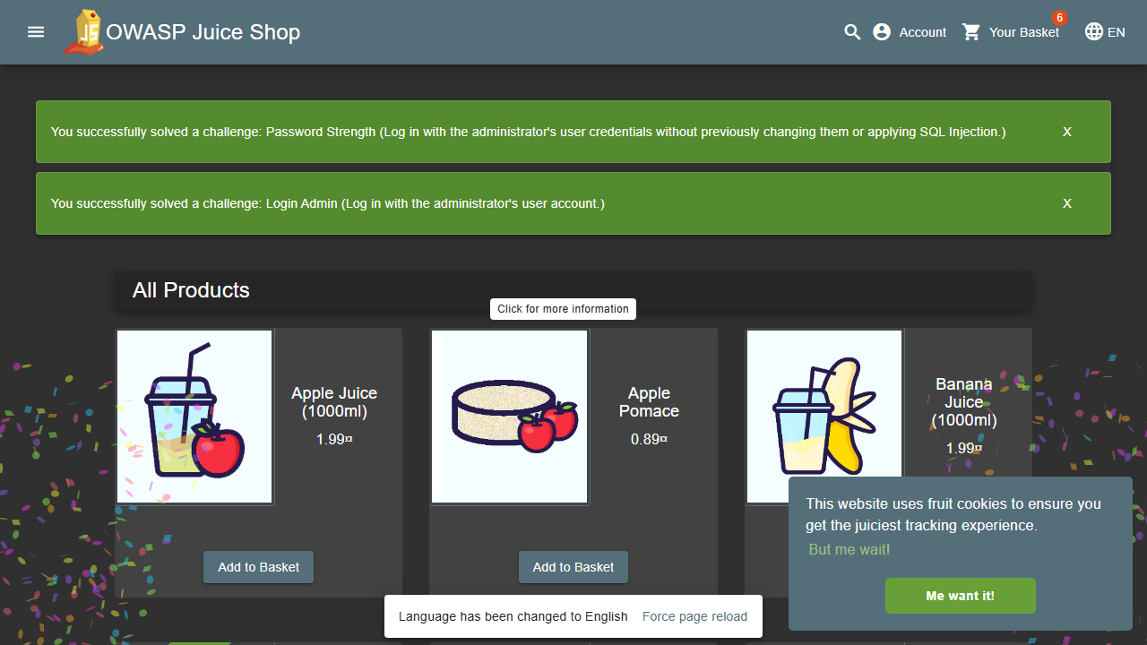

Slide 23
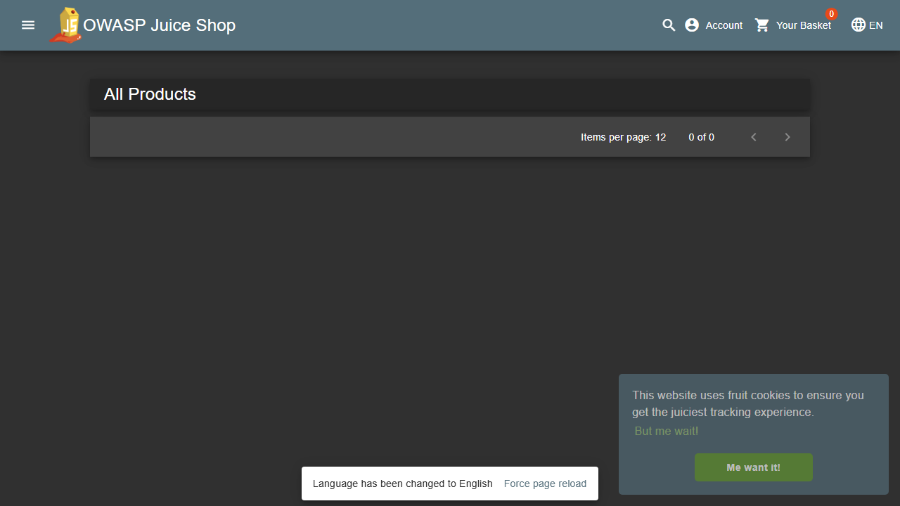
🛒 Test E2E - Gestion du Panier
test('Ajout d\'un article au panier', async ({ page }) => {
// Navigation vers l'accueil
await page.goto('/#/');
// Fermer les popups initiales
await page.locator('button[aria-label="Close Welcome Banner"]').click();
// Connexion de l'utilisateur
await page.locator('#navbarAccount').click();
await page.locator('#navbarLoginButton').click();
await page.fill('input#email', 'admin@juice-sh.op');
await page.fill('input#password', 'admin123');
await page.click('button#loginButton');
// Ajouter un produit au panier
await page.locator('button[aria-label="Add to Basket"]').first().click();
// Vérifier la notification
await expect(page.locator('simple-snack-bar')).toBeVisible();
// Vérifier le panier
await page.locator('[aria-label="Show the shopping basket"]').click();
await expect(page.locator('mat-row')).toBeVisible();
});

Slide 24
🛒 Test E2E - Gestion du Panier
test('Ajout d\'un article au panier', async ({ page }) => {
// Navigation vers l'accueil
await page.goto('/#/');
// Fermer les popups initiales
await page.locator('button[aria-label="Close Welcome Banner"]').click();
// Connexion de l'utilisateur
await page.locator('#navbarAccount').click();
await page.locator('#navbarLoginButton').click();
await page.fill('input#email', 'admin@juice-sh.op');
await page.fill('input#password', 'admin123');
await page.click('button#loginButton');
// Ajouter un produit au panier
await page.locator('button[aria-label="Add to Basket"]').first().click();
// Vérifier la notification
await expect(page.locator('simple-snack-bar')).toBeVisible();
// Vérifier le panier
await page.locator('[aria-label="Show the shopping basket"]').click();
await expect(page.locator('mat-row')).toBeVisible();
});

Slide 26
📊 Résultats Obtenus
🎯 Résultats des Tests OWASP Juice Shop :
✅ Tests E2E (Interface Utilisateur)
• Ajout d'article au panier : PASSÉ
• Suppression d'article : PASSÉ
• Navigation et connexion : PASSÉ
✅ Tests API
• GET /api/Products : PASSÉ (37 produits trouvés)
• POST /rest/user/login : PASSÉ (JWT token reçu)
📈 Métriques :
• Taux de réussite : 100%
• Durée moyenne par test : < 5 secondes
• Navigateur testé : Chromium
➡️ Rapport HTML disponible dans playwright-report/

Slide 27
📝 Bonnes Pratiques
✅ À Faire :
• Utiliser des sélecteurs accessibles (getByRole, getByLabel)
• Isoler les tests (chaque test indépendant)
• Utiliser des fixtures pour les données de test
• Configurer les retries en CI pour les tests flaky
• Garder les tests rapides (< 30 secondes)
❌ À Éviter :
• XPath complexes ou sélecteurs fragiles
• Dépendances entre tests
• Attentes hardcodées (await page.waitForTimeout)
• Tests qui modifient l'état partagé
• Ignorer les tests échoués sans investigation

Slide 28
8 Conclusion
🎭 Playwright est un outil moderne et puissant pour le test automatisé
✨ Points Forts Principaux :
• Installation simple et rapide
• Support multi-navigateur natif
• Auto-waiting intelligent et fiable
• Rapports HTML riches et interactifs
• Trace Viewer pour le débogage
• Tests API intégrés
🚀 Cas d'Usage Idéaux :
• Tests de régression automatisés
• Tests E2E d'applications web modernes
• Validation d'API REST/GraphQL
• Intégration continue (CI/CD)
💡 Playwright est particulièrement adapté aux applications
SPA (Single Page Applications) comme Angular, React, Vue.js

Slide 29
📚 Ressources et Références
🔗 Liens Utiles :
• Documentation Officielle : https://playwright.dev/
• GitHub : https://github.com/microsoft/playwright
• Playground : https://try.playwright.tech/
📖 Apprentissage :
• Tutoriel Getting Started : playwright.dev/docs/intro
• API Reference : playwright.dev/docs/api/class-page
• Best Practices : playwright.dev/docs/best-practices
📦 Application Testée :
• OWASP Juice Shop : https://owasp.org/www-project-juice-shop/
• GitHub Juice Shop : github.com/juice-shop/juice-shop
🛠️ Outils Complémentaires :
• VS Code Extension : Playwright Test for VSCode
• Playwright Inspector : Débogage pas à pas

Slide 30
🙏 Merci Pour Votre
Attention!

